Slide 1
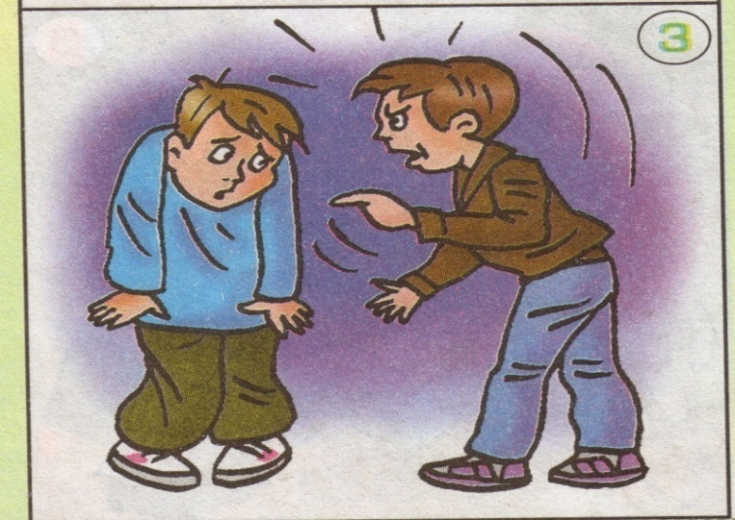
Проект
«Когда опасен гнев?»
Муниципальное бюджетное образовательное учреждение начальная школа «Прогимназия»
Подготовила:
ученица 2Б класса
Крук Виктория
Руководитель: Хисамова Г.Н.

Slide 2
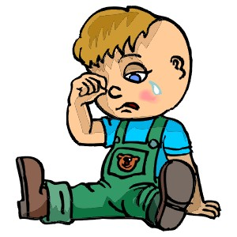
Актуальность проекта
Мы часто наблюдаем за детьми, привыкшими решать спор с помощью силы. Таких детей, часто сравнивают с драчливыми петухами, которых так высмеивает поэт В.Берестов:
Петушки распетушились,
Но подраться не решились.
Если очень петушиться-
Можно пёрышек лишиться-
Нечем будет петушиться!

Slide 3


Цель проекта
Выяснить когда опасен гнев и как можно его преодолеть.

Slide 4
Задачи
1.Изучить литературу по данной теме.
2. Провести анкетирование среди 2 классов
3. Провести в классе игры, снимающие гнев.
4. Разработать буклет.

Slide 5
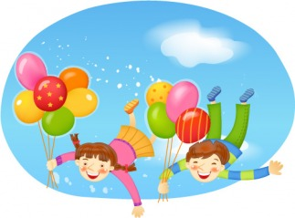
Методы
Сбор информации
Наблюдение
Анкетирование
Творческая работа

Slide 6

Гипотеза
Предположим, гнев очень опасен, если его не контролировать.
Допустим, гнев не опасен,если научиться им управлять.

Slide 7
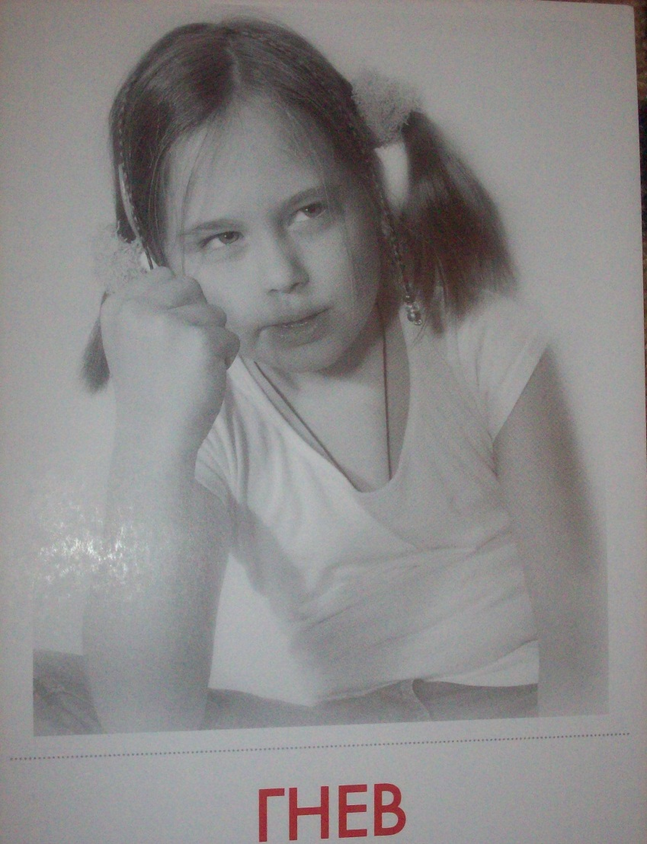
Эмоция гнева
Мои брови нахмурены и сдвинуты.
Зубы стиснуты.
Губы плотно сжаты.
Ноздри расширены и дрожат.
Я сжимаю кулаки.
Я хочу ударить.
Я кричу.

Slide 8
Что такое гнев?
В ходе работы над проектом я узнала, что гнев - сильное и неоднозначное чувство.
Считается, что злиться - плохо, т. к. это приводит к дракам, обидам, ссорам. Однако не зря существуют выражения "праведный гнев", "спортивная злость". Подобные переживания часто необходимы, чтобы справиться с трудной задачей или отстоять свое мнение.

Slide 9
Злость заложена в нас природой для того, чтобы мы могли себя защитить в случае опасности. Если постоянно ее сдерживать, то нерастраченное напряжение накапливается в человеке, образуя спазмы.

Slide 10
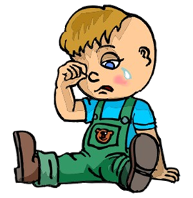
Надо научиться управлять гневом!
Это чувства, которые бывают у многих людей, мы все злимся, и это нормально Но если человек не будет контролировать эти чувства, они могут испортить нам жизнь.
Надо научиться управлять гневом!

Slide 11

Анкета
В каких ситуациях может злиться человек?
На что похоже зло в человеке?
А вам приходилось когда-нибудь злиться? Что хотелось сделать?

Slide 12
Анкетирование

Slide 13
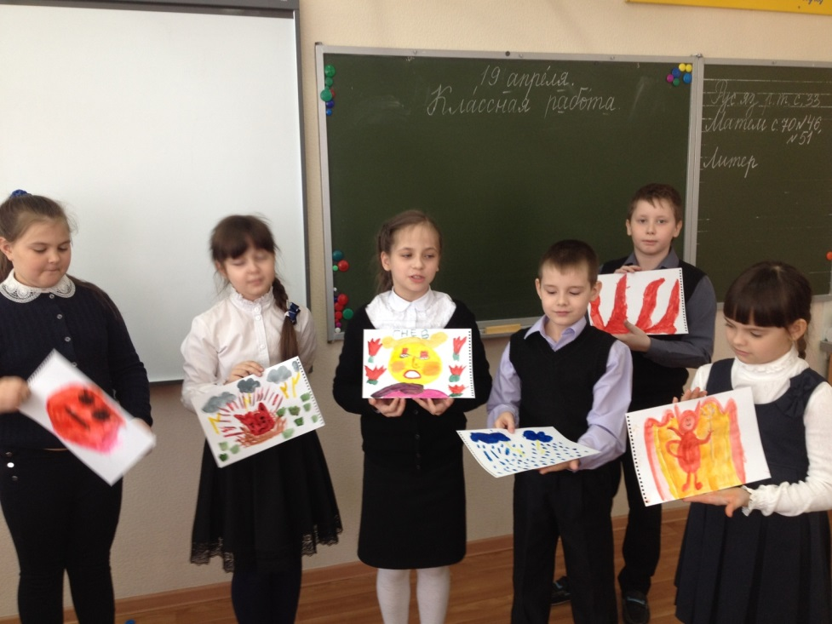
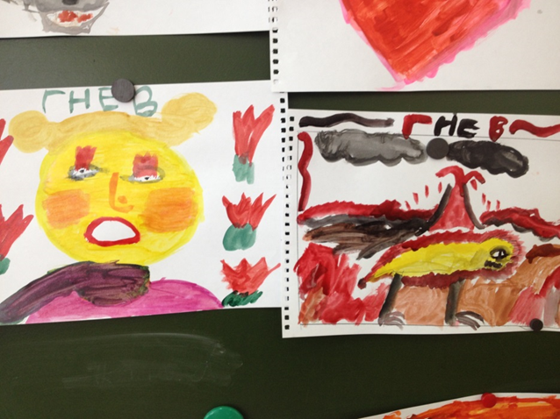
Рисуем гнев

Slide 14
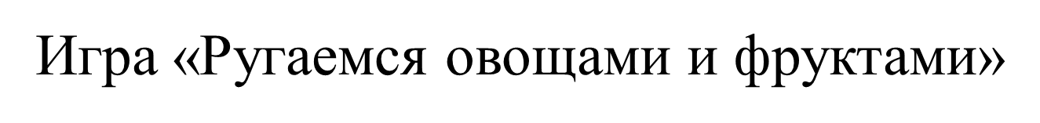
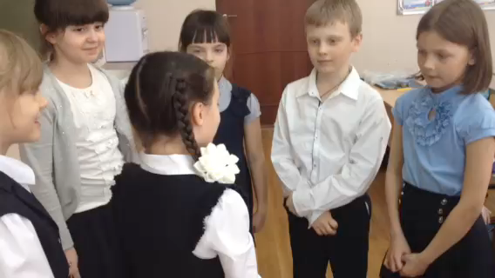

Slide 15
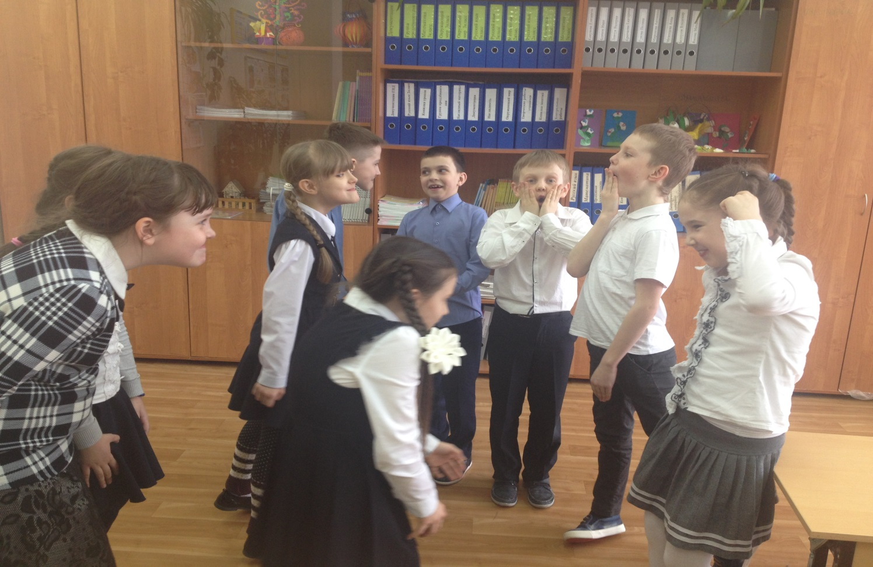
Игра «Облака»

Slide 16

Мои советы
Поиграть с мячом и скакалкой
Побегать на улице
Станцевать «буйный танец»
Трудотерапия
( заняться уборкой в комнате)

Slide 17
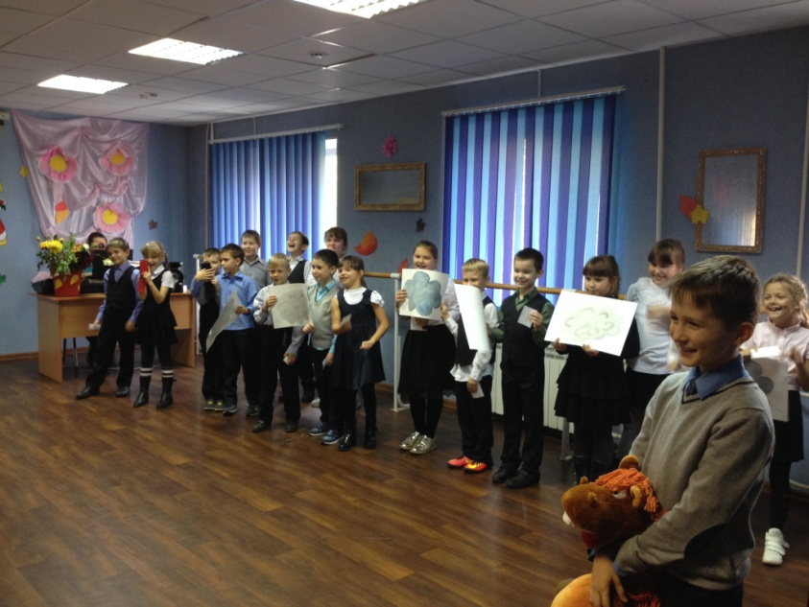
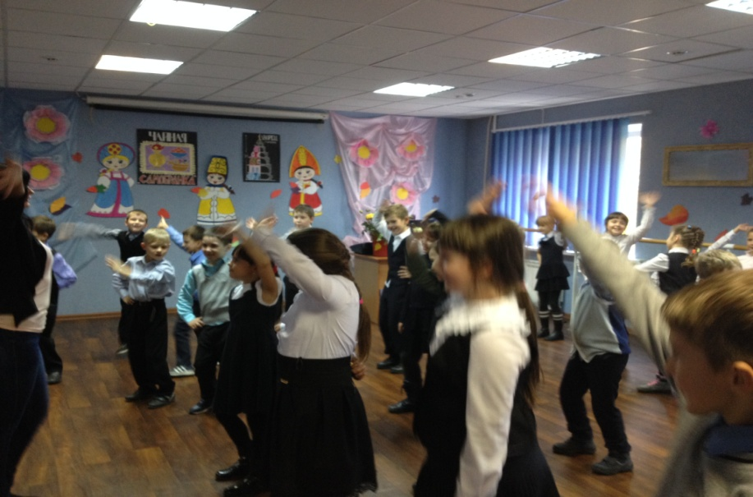
Экскурсия в «Горизонт»

Slide 18
Вывод
Я считаю, все эти игры и упражнения помогают нам общаться и дружить между собой.

Slide 19
Заключение
Таким образом, мои гипотезы подтвердились. Гнев опасен, если его не контролировать. Гнев не опасен, если научиться им управлять.
Я считаю, мой проект востребован. Его можно использовать при проведении классных часов, игры можно проводить на переменах.

Slide 20

Будьте добры к себе и к другим людям!

